Slide 1
١١

Slide 2
١٢

Slide 3
١٢
١٣

Slide 4
و
أهدي
أمي
لـ
ألتمس
أبي
من
عانت
الله
في
سهرت
العون
على
أحس
التوفيق
بـ
سأجتهد
القرآن
١٣
إلى
أبرٌّ
الكريم

Slide 5
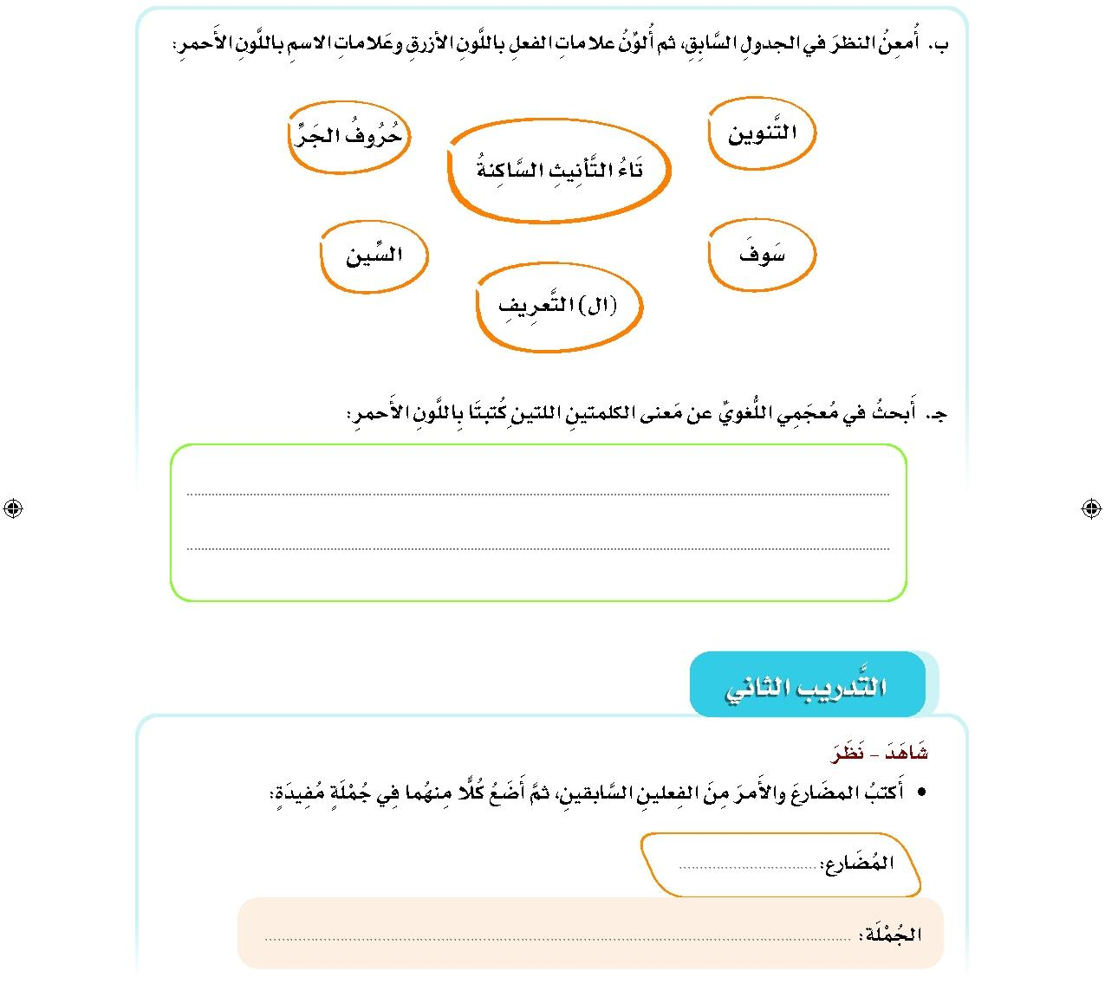
ثنائي : مدحي وتقديري
آثرتني : فضلتني على نفسها
يشاهدُ
١٤
يشاهدُ الولد التلفاز

Slide 6
شاهِدْ
شاهِد المحاضرة
ينظرُ
ينظرُ محمد إلى السماء
انظُرْ
انظُر للبحر
مثنى
جمع مذكر سالم
جمع تكسير
مفرد
جمع مؤنث سالم
جمع مؤنث سالم
١٥

Slide 7
فاعل - الرفع
مبتدأ - الرفع
مفعول به - النصب
١٦
اسم مجرور - الجر

Slide 8
الخيراتِ
١٧
المطالبُ
قصيدة

Slide 9
أسلوب استثناء
أسلوب نهي
أسلوب نفي
أسلوب تعجب
أسلوب استفهام
أسلوب نداء
أسلوب ترجي
أسلوب تمني
أسلوب تفضيل
أسلوب توكيد
أسلوب دعاء
١٨

Slide 10
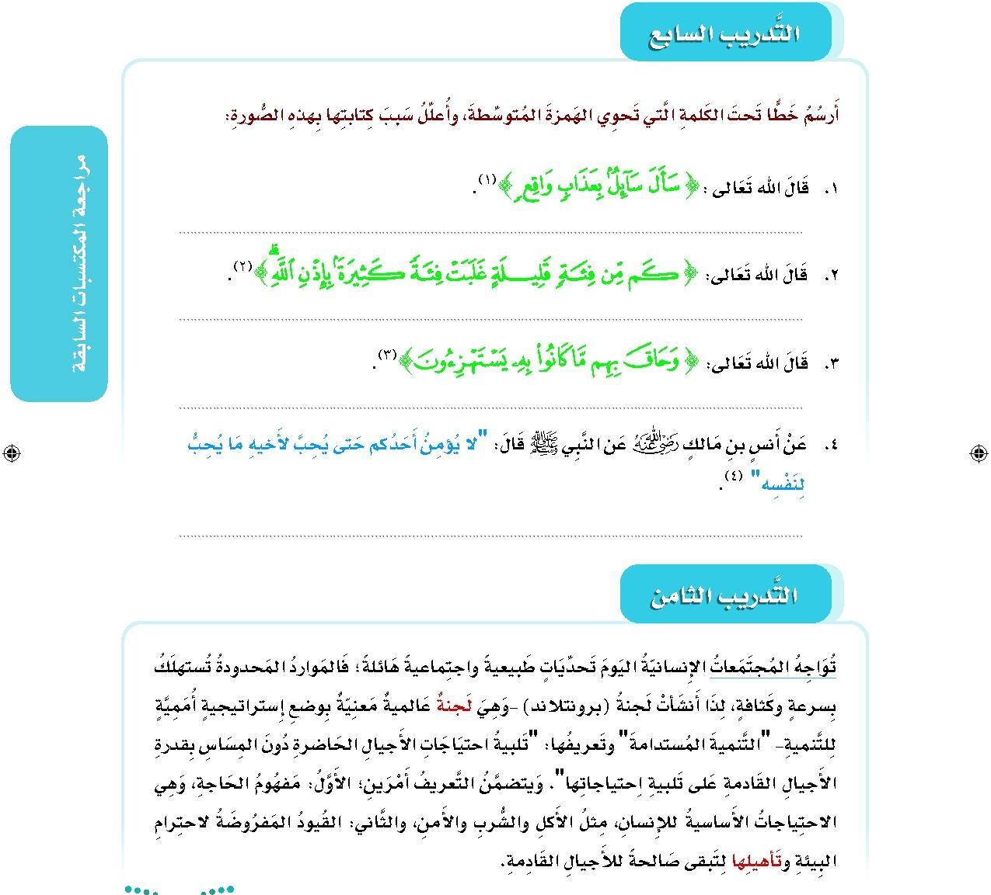
لأن الهمزة مفتوحة وما قبلها مفتوح
لأن الهمزة مفتوحة وما قبلها مكسور
لأن الهمزة مضمومة وما قبلها مكسور
لأن الهمزة ساكنة وما قبلها مضموم
١٩

Slide 11
تحديات طبيعية واجتماعية
أنشأت
تستهلك
أممية
احتياجات
تحديات
صالحة
لأن الهمزة ساكنة وقبلها مفتوح
تأهيلها
لأن الهمزة مكسورة
هائلة
٢٠
الاسم المجرور : أجيال
للأجيال
هي

Slide 12
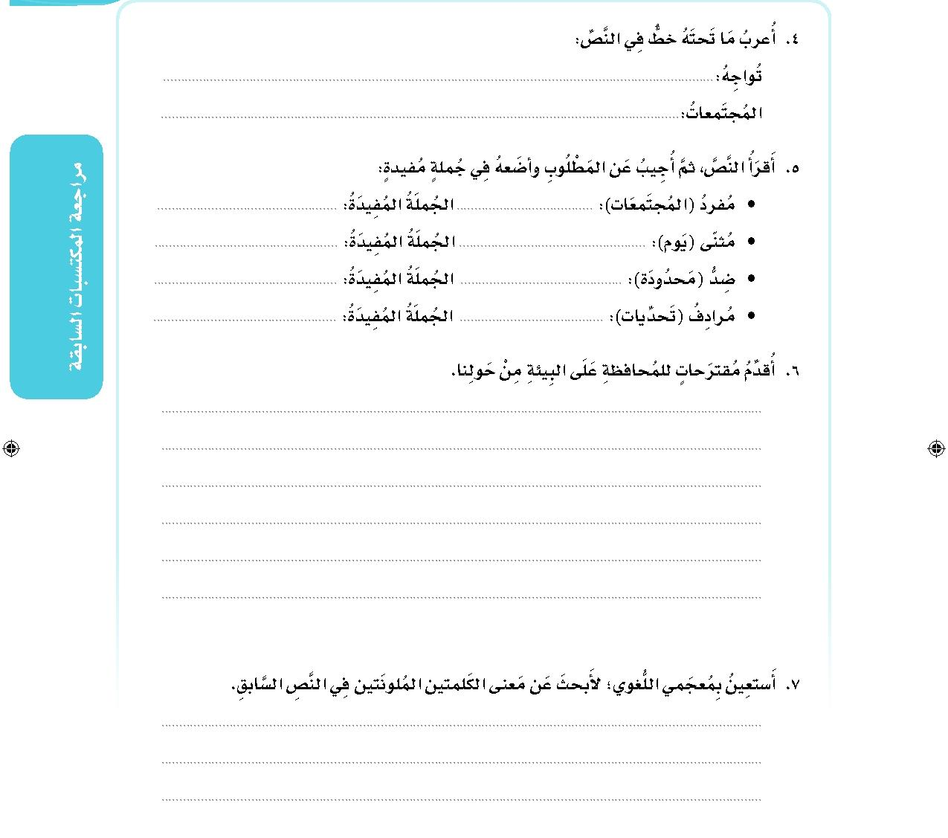
فعل مضارع مرفوع وعلامة رفعه الضمة الظاهرة
فاعل مرفوع وعلامة رفعه الضمة الظاهرة
حافظوا على المجتمع
المجتمع
تبقى يومان على الدراسة
يومان
موارد بلادنا وفيرة
وفيرة
يجب علينا مواجهة الصعوبات
صعوبات
استعمال مياه الأمطار في ري الزرع
وضع القمامة في الأماكن المخصصة
الحرص على زيادة المساحات الخضراء
الاعتماد على سياسة إعادة التدوير
لجنة : مجموعة يوكل إليها فحص أمر أو إنجاز عمل
٢١
تأهيل : إصلاح فرد حتى يصبح نافعًا للمجتمع بعد أن كان عاجزًا

Slide 13
٢٢

Slide 14
٢٢

Slide 15
٢٣

Slide 16
٢٣

Slide 17
٢٤

Slide 18
٢٦

Slide 19
٢٧

Slide 20
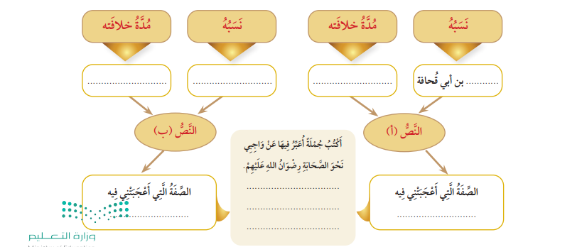
علي بن أبي طالب
سنتان وثلاثة أشهر وعشرة أيام
أربع سنوات وتسعة أشهر
عبد الله
محبتهم والاقتداء بهم
٢٨
الشجاعة
الصدق

Slide 21
خديجة بنت خويلد
مكة المكرمة
قبل عام الفيل بخمس عشرة سنة
الطاهرة
أم المؤمنين
أول من صدق الرسول وآزره وأيده
٢٩
قبل الهجرة بثلاث سنوات

Slide 22
لغتي الجميلة
وحدتان
أبو بكر الصديق - عمر بن الخطاب
رائع وبه العديد من المعلومات المفيدة
٣٠

Slide 23
٣١

Slide 24
٦
٢
٥
٣
٤
١
٧
٣٢

Slide 25
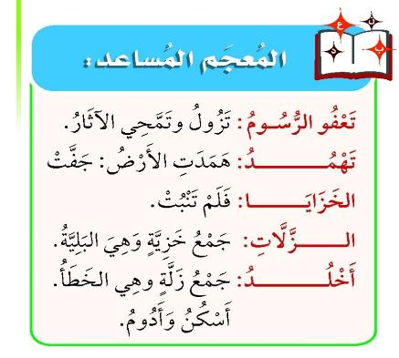
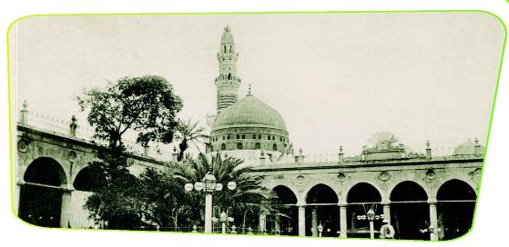
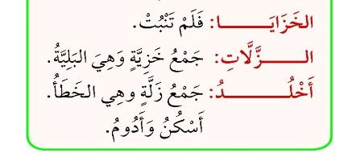
٣٣

Slide 26
٣٤

Slide 27
٣٥

Slide 29
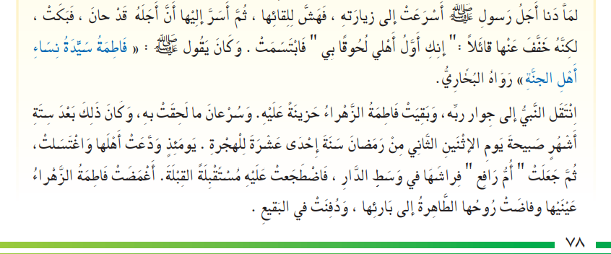

Slide 30
الدفاع قولا وفعلا
الولد والذرية
وضعت جنبها على الأرض
٣٦

Slide 31
x
خمس
سعيدة
سيدة
على بن أبي طالب
أم أبيها
أربعة
خديجة بنت خويلد
٣٧
الزهراء و البتول
١١ هـ

Slide 32
الرسول صلى الله عليه وسلم
٣٨
عائشة رضي الله عنها

Slide 33
٣٩

Slide 34
روي عن فاطمة ثمانية عشر حديثا
ترتيب فاطمة بين أخواتها الرابعة
ولدت فاطمة قبل خمس سنوات من بعثة الرسول
٤٠

Slide 35
٤١

Slide 36
٤٢

Slide 37
٤٣

Slide 38
عبدالله بن أبي قحافة بن عامر
حيث أنفق ماله أربعين ألف درهم في نصرة الإسلام
٤٤

Slide 39
يصنع العالم الدواء
عالم
انتصر المسلمون في الغزوات
غزوات
أقمت عامين في الرياض
عامان
محمد رجل شجاع
شجاع
كان أبو بكر سريع البكاء
سريع البكاء
خائفة وقلقة
يدافع عنه
مطمئن ومرتاح البال
تأبين : رثاء الشخص والبكاء عليه بعد موته
نزل
حجتك : برهانك
جاء - ولد
بصيرتك : قوة إدراكك
سقط
٤٥

Slide 40
الصفات الخُلقية : الصدق - الشجاعة. الصفات الخَلقية : نحيفا - أبيض الوجه - كثيف الشعر.
الإبل – الدليل : وكان يعلفهما صباح ومساء بنبات الصحراء الذي يقوي الإبل
استعدادا للهجرة إلى المدينة
قوله وإن أسأت فقوموني
حيث أنفق ماله أربعين ألف درهم في نصرة الإسلام
أول الخلفاء الراشدين
مولده ونسبه
صفاته
حبه للإسلام ونصرته له
٤٦
خلافته

Slide 41
حبه وطاعته للرسول صل الله عليه وسلم
مرافقة النبي صلى الله عليه وسلم طوال الرحلة وخدمته ومراقبة الطريق
كان مدافعا قويا عن الإسلام .
حذفت منها الألف .
الدفاع عن الإسلام .
التخلق بالصفات الحسنة .
طاعة الله والرسول .
أن الله جعل للمتقين الجنات .
٤٧
القصواء

Slide 42
نعم القائد الشجاع أبو بكر .
الله سبحانه وتعالى
٤٨
النصرة لعباده المؤمنين

Slide 43
الكفار
الفخر بنعمة الإسلام والثقة بنصر الله للمسلم
نعم الطالب القدوة الحسنة
بئس الصديق قرين السوء
بئس الخلق النفاق
نعم الطالب الذي يرمي القمامة في السلة .
٤٩
بئس الطالب الذي يترك القمامة في مكانه .

Slide 44
الشاعر : حسان بن ثابت
إِذا تَذَكَّرتَ شَجواً مِن أَخي ثِقَةٍ فَاِذكُر أَخاكَ أَبا بَكرٍ بِما فَعَلا
خَيرَ البَرِيَّةِ أَتقاها وَأَعدَلَها إِلّا النَبِيَّ وَأَوفاها بِما حَمَلا
وَالثانِيَ الصادِقَ المَحمودَ مَشهَدُهُ وَأَوَّلَ الناسِ مِنهُم صَدَّقَ الرُسُلا
وَثانِيَ اِثنَينِ في الغارِ المُنيفِ وَقَد طافَ العَدُوُّ بِهِ إِذ صَعَّدَ الجَبَلا
عاشَ حَميداً لِأَمرِ اللَهِ مُتَّبِعاً بِهَديِ صاحِبِهِ الماضي وَما اِنتَقَلا
وَكانَ حِبَّ رَسولِ اللَهِ قَد عَلِموا مِنَ البَرِيَّةِ لَم يَعدِل بِهِ رَجُلا
٥٠

Slide 45
٥١

Slide 46
يعطينا فكرة عامة عنه.
يمهد للقراءة المركزة.
٥٢
يعيننا على تقدير زمن قراءته.

Slide 47
٥٣

Slide 48
السيرة النبوية للفتيان ( طفولة النبي وشبابه )
أ. د . أحمد عمر هاشم
مكتبة العبيكان
يتحدث الكتاب عن سيرة النبي
كتاب رائع ومفيد وأنصح بقراءته
٥٤

Slide 49
العدد السابع
المستثمر الذكي
مجانية
كل فصل دراسي
المملكة العربية السعودية
أين اختفت أموالي ؟
٥٥
رائعة ومفيدة

Slide 50
٥٦

Slide 51
٥٧

Slide 52
٥٨

Slide 53
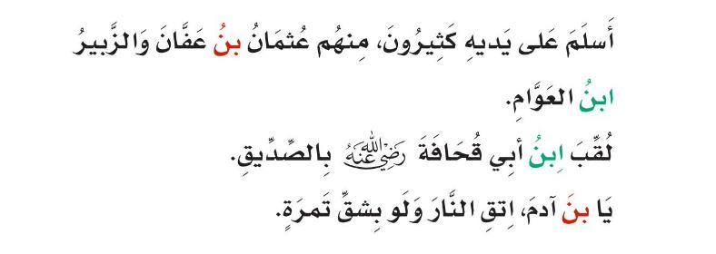
استغفر
أخ
احتار
أعرب
اسم
إبراهيم
اذهب
تحذف الهمزة إذا وقعت بين علمين الثاني أب للأول أو وقعت بعد ( يا ) النداء
٥٩
تثبت الهمزة إذا وقعت أول السطر أو لم تقع بين علمين الثاني أب للأول

Slide 54
بن
ابن
بن
بن
٦٠
بن

Slide 55
أحمد
انطلق
استغفر
أسلم
أخطبوط
احترام
اهتدى
إبراهيم
أخرج
استأجر
اجتهد
إخلاص
٦١

Slide 56
أرمينيا
أرز
أقلام
أسد
أفنان
أمريكا
أناناس
أبواب
أرنب
أحمد
إسبانيا
أفوكادو
إبريق
أخطبوط
إبراهيم
استغفر
انطلق
استخدم
اهتدى
استأجر
اقترب
استسقى
انتصر
٦٢

Slide 57
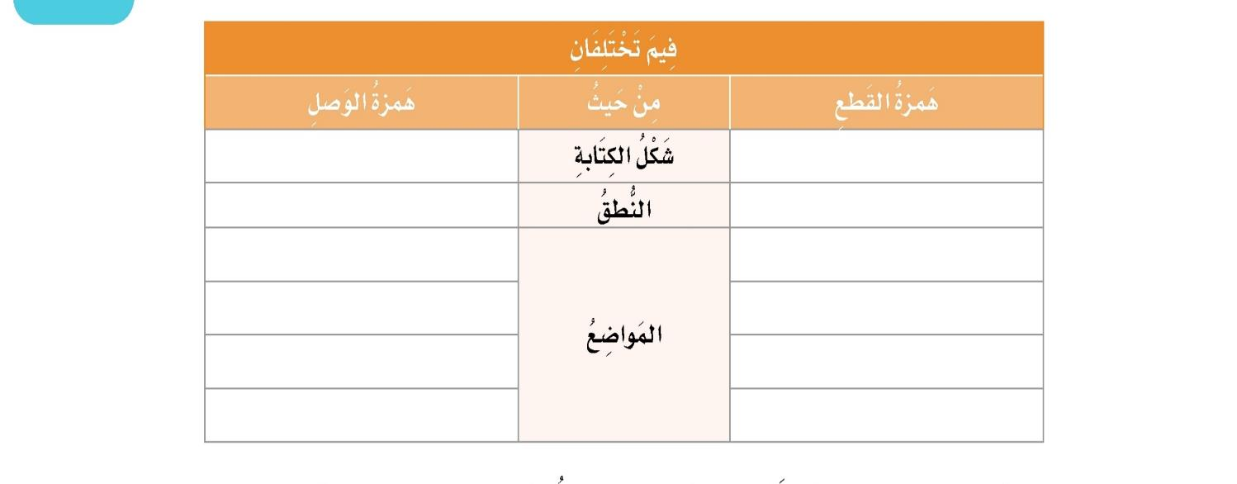
تنطقان إذا لم يسبقهما شيء
تكتب هكذا ( ا )
تكتب هكذا ( أ - إ )
لا تنطق مع الواو
تنطق مع الواو
اسم،ابن،ابنة،امرؤ،امرأة،اثنان،اثنتان
جميع الأسماء عدا سبعة
ال التعريف
جميع الحروف
فعل الماضي والأمر الخماسي والسداسي
فعل الماضي والأمر الرباعي
٦٣
فعل الأمر من الثلاثي
الفعل الماضي الثلاثي

Slide 58
وصل
خماسي
انتظر
قطع
ثلاثي
أخذ
وصل
سداسي
استذكر
٦٣
قطع
رباعي
أعطى
لأنها وقعت بين علمين الثاني أب للأول
لأنها وقعت أول السطر
لأنها وقعت بين علمين الثاني أب للأول
٦٤

Slide 59
اقترب وقت الصلاة
أحمد طالب متميز
يا بن آدم حافظ على صلاتك
٦٤

Slide 60
٦٥

Slide 61
الضمة
الواو -
الضمة
الضمة -
٦٥
الألف
الضمة -
الضمة
الواو -
الألف
الضمة -
الواو
الواو -
٦٦

Slide 62
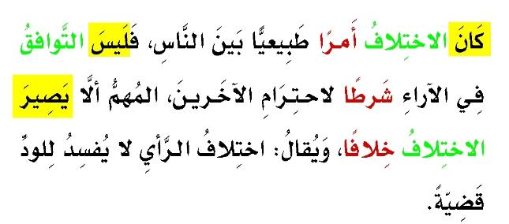
منصوبا
رفعت المبتدأ ونصبت الخبر.
رفعت المبتدأ ونصبت الخبر.
رفعت المبتدأ ونصبت الخبر.
النفي
التحول
الزمن الماضي
٦٦

Slide 63
الفتحة
أحسن
الرسول
الياء
الضمة
خلافة
كانت
الفتحة
قادة
صار
٦٧
الياء
حفيدين
الضمة
ليس

Slide 64
المطرُ غزيرٌ
الأبنيةُ عاليةٌ
الأمهاتُ فخوراتٌ بإنتاج بناتهن
فلما قرع الجرس معلنا بَدءَ الفسحة، خرج الطلاب من الفصل وصار الفناء ممتلئا ، فناء المدرسة نظيف ، ولكنه ليس واسعا ، بعد الفسحة ، صار الفناء متسخا حث المعلم الطلاب على تنظيف الفناء ، حتی عاد منظره جميلا مرة أخرى.
٦٨

Slide 65
ناسخ
الضمة
كان
الفتحة
خبر
٦٩

Slide 66
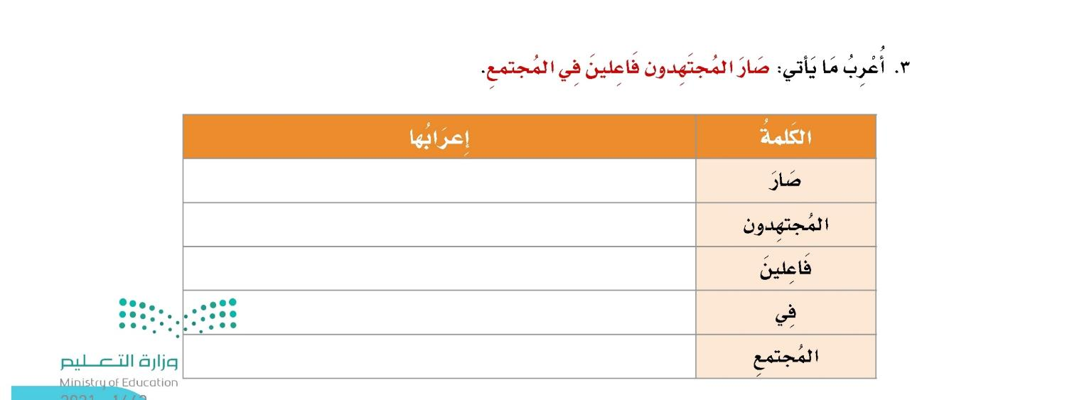
فعل ماض ناسخ مبني على الفتح
اسم صار مرفوع وعلامة رفعه الواو لأنه جمع مذكر سالم
خبر صار منصوب وعلامة نصبه الياء لأنه جمع مذكر سالم
حرف جر
٦٩
اسم مجرور وعلامة جره الكسرة الظاهرة على آخره
٧٠

Slide 67
الفتحة
زوجا
الضمة
علي
صار
الياء
بنتين
الضمة
رقية
ليست
الياء
محبين
الضمة
كان
الصحابة
الألف
أبا
الضمة
الفاروق
ليس
عبدُ الله الربيعة طبيباً ماهرا
ابنُ باز عالماً بالحديث
النهارُ والليلُ متساويين
السعوديون بارعين في علوم مختلفة
٧٠

Slide 68
٧١

Slide 69
كُتب
كتابة
مكتب
مكتوب
الدرس
دراسة
دروس
دارس
مرفوعة
رافع
معلوم
عالم
مرسوم
راسمة
طالبة
طالب
طالبتان
طالبان
طالبات
طلاب
٧٢
مفعول
فاعل
فَعَلَ

Slide 70
٧٣

Slide 71
فاعل
عالم
فاعل
خارج
فاعل
صاعد
مفعول
مغروس
مفعول
مطبوع
مفعول
منقول
مكتوب
ناظر
مشهود
دارس
فاهم
٧٤
مقتول
داعم
منشور
جابر
مفتوح

Slide 72
٢٤
٤
٨
٧٥

Slide 73
الله – جل جلاله – عالم الغيب
المسلم صائم رمضان
الفلاح جاني محصوله
المحسن واهب جاره الفقير صدقه
المواطن يحب وطنه ، وعارف واجبه نحوه
فاعل
طلب
اسم فاعل
طالب
فاعل
عرف
اسم فاعل
عارف
فاعل
فهم
اسم فاعل
فاهما
فاعل
رعى
اسم فاعل
راعيا
فاعل
دعا
اسم فاعل
داعيا
مفعول
حمد
اسم مفعول
محمود
مفعول
حبَّ
اسم مفعول
محبوب
٧٦
اسم مفعول
مفعول
شكر
مشكور

Slide 74
٧٧

Slide 75
٧٨

Slide 76
٧٩

Slide 77
المشكلة
الكتابة السريعة فتكون بعض الحروف متشابكة وغير مفهومة.
الحل
1- تخصيص وقت لممارسة الكتابة يوميا لتطوير مهارة الكتابة.
٢- الكتابة بأسلوب الكتابة البطيئة.
۳- تجربة أقلام مختلفة أقلام جافة بدل السائلة قد يكون حبر القلم زائد ويسبب تشابك في الأحرف.
٨٠

Slide 78
٨١

Slide 79
يحميها
أسمى
الرعية
٨٢
رأی

Slide 80
راع
هانئة
الجلالة
قرير العين
الدوحة
يفنيها
عامة الناس
٨٣
أعلى

Slide 81
رؤية عمر بن الخطاب مستلقيا تحت ظل شجرة خاليا من الحراسة
يعيشون في قصر تحفهم الحاشية والجند والحرس
لحمايتهم وحراستهم والدفاع عنهم لو تعرضوا لخطر
لأنه نشر العدل بين الناس
التواضع والعدل
شهادة الحق
٨٤
البيت الأخير

Slide 82
الشعر : كلمات تعتمد على القافية في نهاية الجملة، ويتكون الشعر من عدد من الأبيات
النثر : هو الكلام العادي الذي يستخدمه الأشخاص في التعبير
وصل رسول كسرى ملك الفرس إلى المدينة المنورة وهو يأمل أن يرى الخليفة عمر بن الخطاب رضي الله عنه في قصر منيف ولكنه وجده نائما تحت ظل الشجرة فأعجب به وقال :عدلت فأمنت فنمت.
فهان في عينه ما كان يكبره من الأكاسر والدنيا بأيديها
أمنت لما أقمت العدل بينهم فنمت نوم قرير العين هانيها
٨٥
وصف الشاعر الجند والأحراس بالسور الذي يحمي من خلفه

Slide 83
٨٦

Slide 84
٨٧

Slide 85
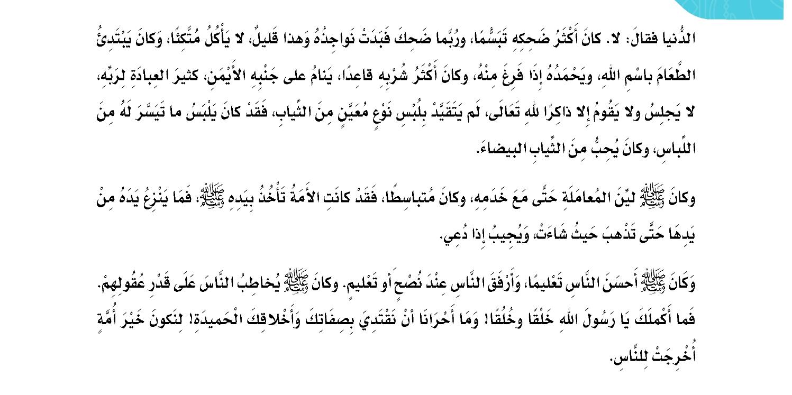
٨٧
٨٨

Slide 86
الرسول صلى الله عليه وسلم
أسنانه كالبرد
أن المسلم لشدة حبه للنبي صلى الله عليه وسلم يتمنى أن يراه أو يتعرف على صورته وذكر صفاته الجسمية يحقق شيئا من هذا
٨٨

Slide 87
أحسن الناس خلقا ، صادق أمين ، رحيم ، شديد التواضع
سريعة
ملساء ناعمة
شعره ليس ملتويا ولا مسترسلا
لا يأكل متكئا
ليس بالطويل ولا القصير
مستدير كالقمر
ينام على جنبه اليمين ذاكرا الله
عريض
واسع
يحب البياض
شديدة السواد
لين المعاملة مع خدمه ، يجيب من دعاه
بيضاء كالبرد
٨٩
كثة أو كثيفة

Slide 88
محمد رسول الله
الصفات الجسمية
التشبيه
الصفات الخُلقية
ما أكملك يا رسول الله خَلقا وخُلقا
٩٠

Slide 89
٩١

Slide 90
٩٢

Slide 91
معاذ بن جبل
وفاته
صفاته الجسمية
ناحية الأردن
رأي واصفه فيه
رأي الرسول فيه
شاب جميل
سنة ١٨ هـ
جعد قطط يخرج من فيه نور ولؤلؤ
أعلم الأمة بالحلال والحرام
طويل الجسم
عمره ٣٣ أو ٣٨
أبيض البشرة
متصل الحاجبين
٩٣
براق الثنايا

Slide 92
٩٤

Slide 93
٩٥

Slide 94
كان يراه كل يوم ويسلم عليه ويراعي حقوقه
بدأ يسأل عنه
أربع فقرات
٩٦

Slide 95
إيذاء الإسكافي جيرانه وعدم مراعاة حقوقهم
الأولى
افتقاد أبي حنيفة جاره عندما أودع السجن
الثانية
شفاعة أبي حنية لجاره
الثالثة
أثر تعامل أبي حنيفة في تغير سلوك جاره
الرابعة
كنت سأفعل مثل ما فعله أبو حنيفة
٩٧

Slide 96
٩٨

Slide 97
نعم
غير متساوية
لا
لا ، لأنها تكتب بأسلوب الملخص
٩٩

Slide 98
١٠٠

Slide 99
١٠١

Slide 100
متواضع
عطوف
صبور
كريم
أبي
صادق
رشيق
ذكي
١٠٢
لطيف

Slide 101
يتميز أبي بالكرم والجود.
أبي يعطف على الفقراء والمحتاجين.
أبي يتصف بالذكاء الحاد.
أبي صادق في جميع حواراته.
أبي رياضي ونشيط ويمتاز جسمه بالرشاقة.
أبي لطيف جدا في تعامله معنا.
أبي صبور علينا في تربيتنا.
يتميز أبي بكثير من الصفات الحسنة والجميلة, فهو لطيف جدا أثناء تعامله معنا وعطوف على الفقراء والمحتاجين ويتميز بالذكاء الحاد في إجابة أصعب الأسئلة وصادق في جميع كلامه ويتصف بالكرم والجود ويحب الرياضة ويمتاز جسمه بالرشاقة وهو لطیف معنا وصبورعلينا في تربيتنا.
١٠٣

Slide 102
حنطي
الوجه
الجبين
سوداء قصيرة
طويلة
بيضاء
الوجه
الأنف
أسود قصير
١٠٤
عسليتان

Slide 103
يقف أحمد على شرفة المسجد مرتديا ثوبا أبيضا وشماغا أحمرا وهو قصير القامة نحيف الجسم أبيض البشرة رافعا يديه للنداء.
أحمد يحافظ على الصلاة وهو شخص رائع.
تجلس ريم في مكتبها للدراسة وهي تلبس ثوبا باللون الأزرق وترتدي الحجاب والابتسامة لا تفارقها ووجهها مشرق كالشمس.
ريم طالبة مجتهدة ومحبوبة لدى الطالبات.
يعمل سمير طبيبا في المستشفى وهو أسود الشعر مستدير الوجه ضخم الرأس يملك عينين واسعتين ويرتدي معطفا أبيضا.
سمير إنسان متواضع ومخلص في عمله.
١٠٥

Slide 104
١٠٦

Slide 105
١٠٧

Slide 106
١٠٨

Slide 107
ورث تاجر دارا عن والده ولـم يفكر في بيعها حتى تراكمت عليه الديون . فعرضها بمبلغ کبیر .
فاستكثر المشترون المبلغ فبرر لـهم ذلك بــأن جـــارها
يساوي أكثر .
ولما وصل الخبر جـــاره تكفل بسداد دينه ورفض أن ينتقل من جواره .
١٠٩

Slide 108
١١٠

Slide 109
وصول ريان إلى جنيف
استقبال عمه له في المطار
سبب إرسال ريان رسالة لوالده
معلومات عن مدينة جنيف
موعد عودة ريان إلى أرض الوطن
١١١

Slide 110
والدي العزيز تحياتي لك وأخبرك أنني وصلت إلى مطار جنيف وكان عمي في انتظاري ففرح بقدومي ، والدي الغالي إن (جنيف) مدينة كبيرة تمتاز بالنظافة. أما سويسرا فهي من أروع بلاد العالم، وفيها من الجمال ما يعجر القلم ممن وصفه . كم تمنيت يا أبي لو كنت معي . وفي الختام أبلغكم بأنني سأعود إلى الوطن مع عمي يوم الجمعة القادم .
سلامي إلى والدتي الحبيبة وإخوتي الأعراء.
١١٢

Slide 111
وسائل التواصل الاجتماعي خطيرة جدا، فهي وسيلة لمعرفة المعلومات ولكن يجب أن يكون تحت رقابة الوالدين أو أحد الكبار لأن لها أضرارا قد لا يعرفها الطفل مثل:
1- أنها تساعد على نشر الشائعات، والتي قد تضر الطفل والمجتمع والوطن.
۲- أنها تعرض مستخدمها للإدمان، وهو ما قد يعزله عن مجتمعه.
٣- أنها تجعل الغرباء على علم بما يحدث داخل المنزل.
ولهذا علينا الحذر عند استخدام وسائل التواصل واتباع إرشادات الكبار .
١١٣

Slide 112
في كل موسم حج يوجد أكبر تجمع بشري في العالم ، وتتشرف المملكة العربية السعودية بتقديم جهود جبارة لخدمة ضيوف الرحمن، مع حسن تنظيم جعلها الأولى عالميا في "إدارة الحشود البشرية".
وعلم إدارة الحشود علم حديث له مفاهيمه وأساليبه، لكنه أصل أصيل في ديننا، وقد حث الرسول على السكينة، ومراعاة ذوي الحاجات عند الزحام .
وفي موسم الحج تقدم للحجاج الخدمات الصحية والغذائية وغيرها الكثير .
نسأل الله الكريم أن يبارك الجهود ويحق لنا أن نفخر بخدمة ضيوف الرحمن .
١١٤

Slide 113
١١٥

Slide 114
١١٦

Slide 115
١١٧

Slide 116
١١٨

Slide 117
في مدارس الأمراء
وعرف عنه منذ نشأته حب العلم والحرص على القراءة المتواصلة.
١١٩

Slide 118
وصف العلم بأنه خير ثمرة وكان لبلادنا فضل خاص لأنها مهبط الوحي .
لأنها وقعت بين علمين الثاني أب للأول
نعم القائد الملك سلمان
نعم القائد الصالح
نعم هواية القراءة
خادم : على وزن ( فاعل ) نوعها اسم فاعل
١٢٠
العامل : على وزن ( فاعل ) نوعها اسم فاعل

Slide 119
الفتحة
متابعا
الضمة
المعلم
كان
الفتحة
صحيحة
الضمة
قراءته
صارت
صار الهلالُ بدراً
كانت الصحراءُ قاحلةً
ليس الولدان أخوين
أولَ
أبو بكر
١٢١
سلطانُ بن سلمان

Slide 120
انطلق
أكرم
انتشر
إنما
ابن
إثم
استقبل
إلا
ارحم
أمر
أخذ
استعد
انطلق
أكرم
أسلم
إبريق
استغفر
أحمد
١٢٢
أشخاص
إبراهيم
أصول
استفهم

Slide 121
خضد
مفعول
اسم مفعول
مخضود
نضد
مفعول
اسم مفعول
منضود
مدَّ
مفعول
اسم مفعول
ممدود
سكب
مفعول
اسم مفعول
مسكوب
صبر
فاعل
اسم فاعل
الصابرين
صدق
فاعل
اسم فاعل
الصادقين
١٢٣

Slide 122
١٢٤

Slide 123
١٢٥

Slide 124
١٢٦

Slide 125
١٢٧

